Slide 1
第五章 触发器
相关知识回顾：
组合电路：
不含记忆元件
、无反馈
、输出与原来状态无关。
本章任务：
（1）触发器：
是记忆元件
、有反馈
、输出与原来状态有关。
（2）触发器分类。
（3）触发器外部逻辑功能、触发方式。
本章重点：
通过学习触发器，建立时序的概念，
为后续章节的学习打好基础。
(4-<number>)

Slide 2
第五章 触发器
5.1 概述
5.2 SR锁存器
5.3 电平触发的触发器
5.4 脉冲触发的触发器
5.5 边沿触发的触发器
5.6 触发器的逻辑功能及其描述
(4-<number>)

Slide 3

5.1 概述
一、触发器
能够存储一位二进制信息的基本单元。
二、触发器特点：
1.有两个能够保持的稳定状态，分别用来表示逻辑0和逻辑1。
2.在适当输入信号作用下，可从一种状态翻转到另一种状态；
在输入信号取消后，能将获得的新状态保存下来。
三、触发器分类：
按触发方式分：电平触发方式、脉冲触发方式及边沿触发方式。
按逻辑功能分：R-S触发器、D触发器、J-K触发器和T触发器。
(4-<number>)

Slide 4
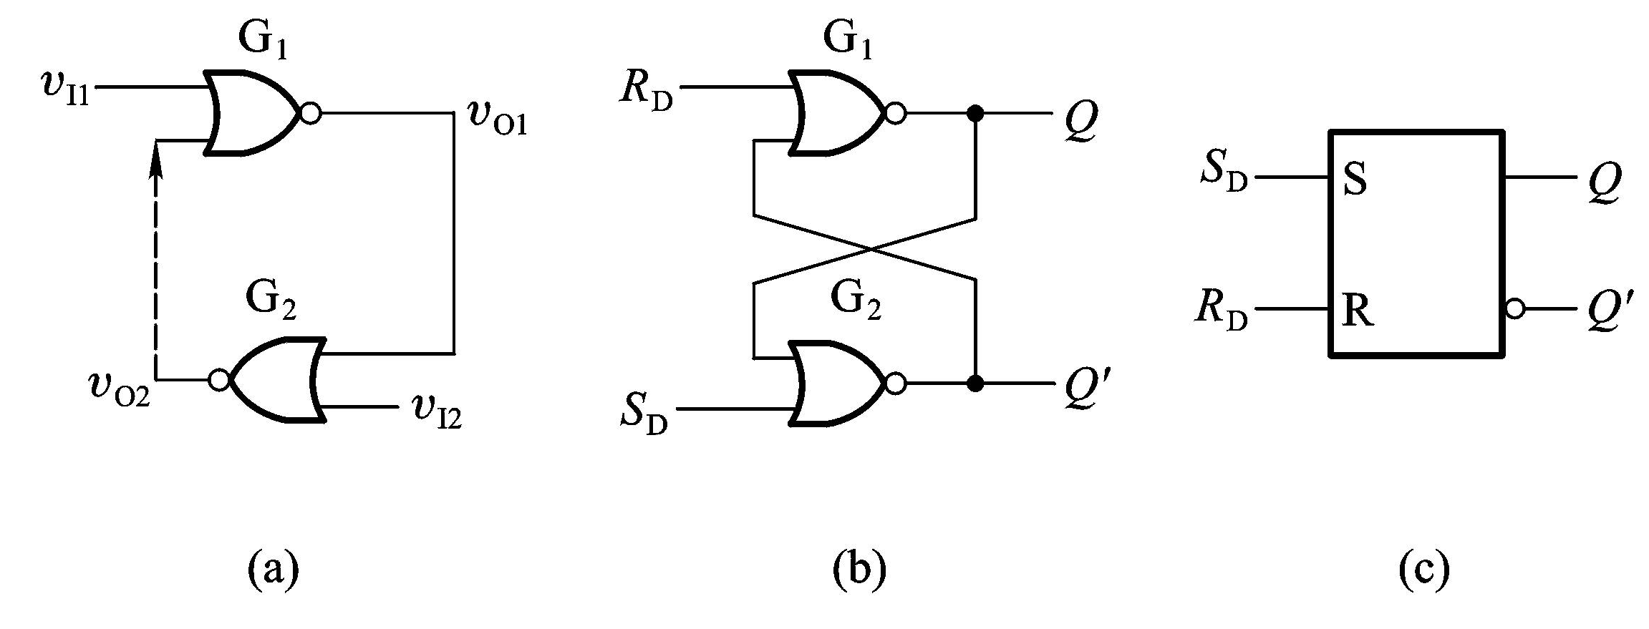
5.2 SR锁存器
一、电路结构与工作原理
(4-<number>)

Slide 5
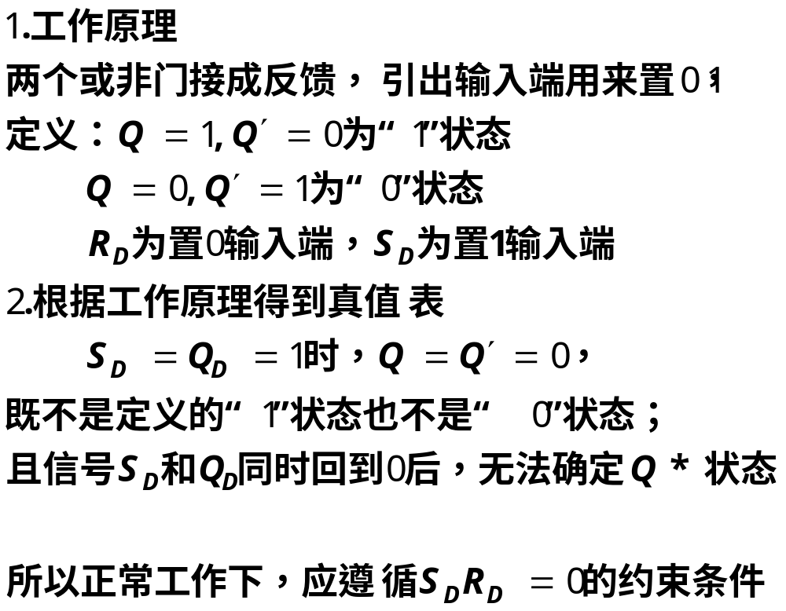

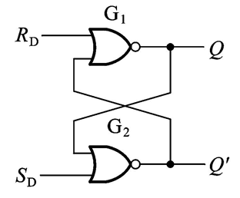
0 | 0 | 0 | 0
0 | 0 | 1 | 1
1 | 0 | 0 | 1
1 | 0 | 1 | 1
0 | 1 | 0 | 0
0 | 1 | 1 | 0
1 | 1 | 0 | 0^{①}
1 | 1 | 1 | 0^{①}
(4-<number>)

Slide 6
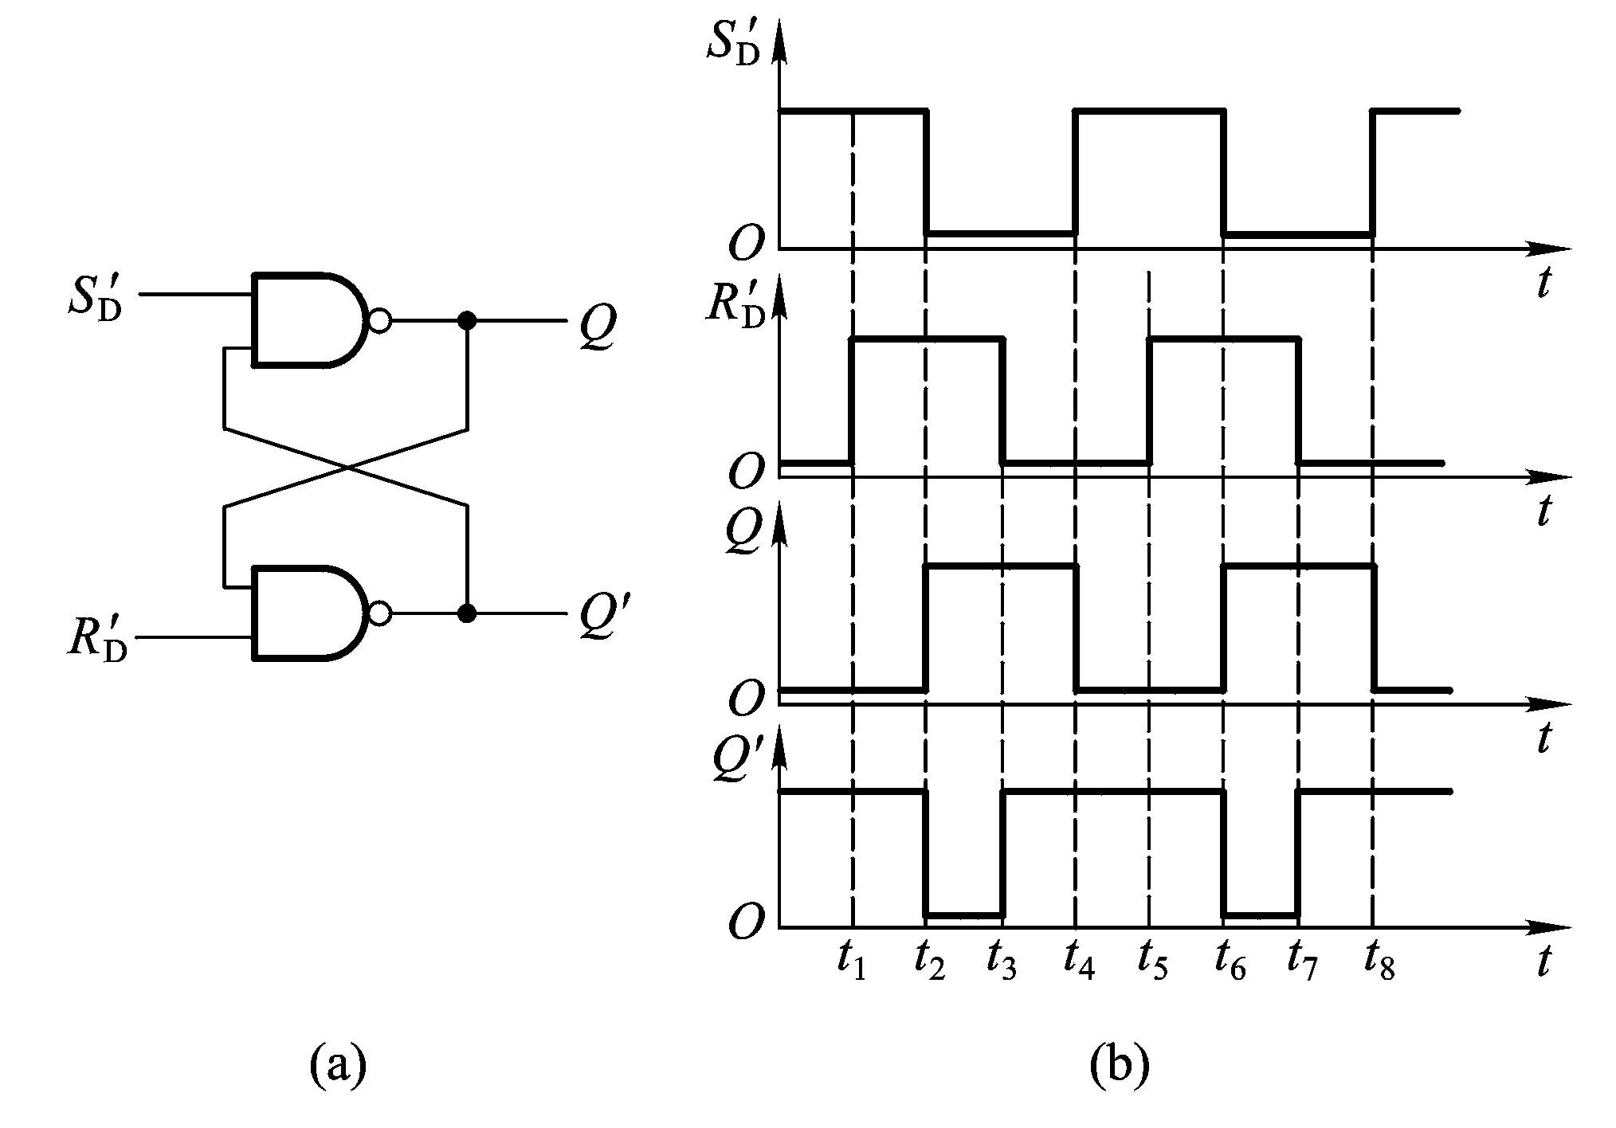

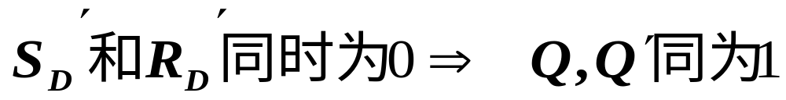
二、动作特点
在任何时刻，输入都能直接改变输出的状态。
0 | 0 | 0 | 1^{①}
0 | 0 | 1 | 1^{①}
0 | 1 | 0 | 1
0 | 1 | 1 | 1
1 | 0 | 0 | 0
1 | 0 | 1 | 0
1 | 1 | 0 | 1
1 | 1 | 1 | 0
(4-<number>)

Slide 7

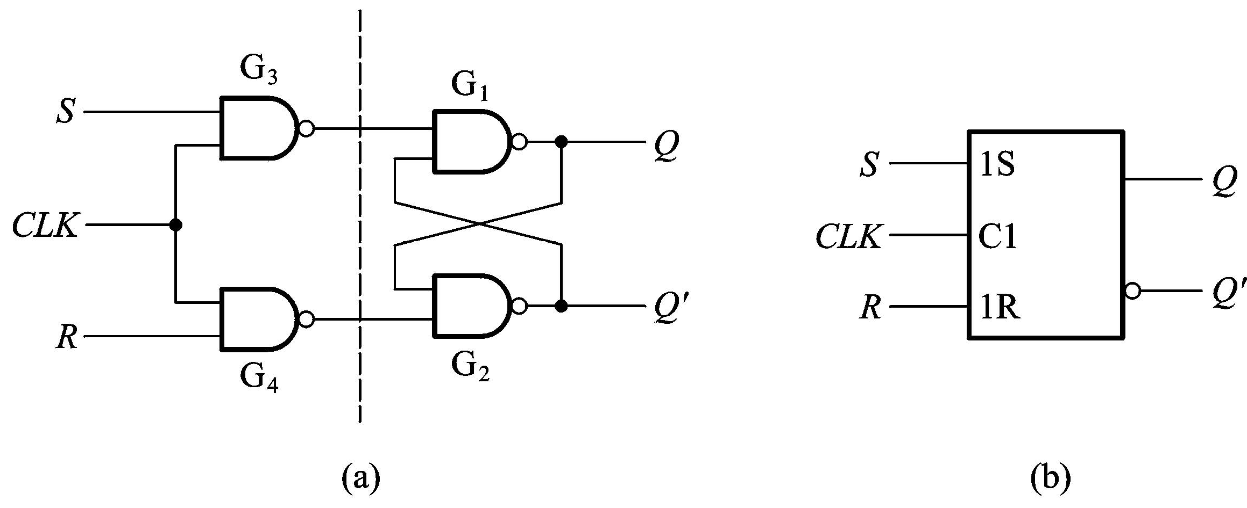
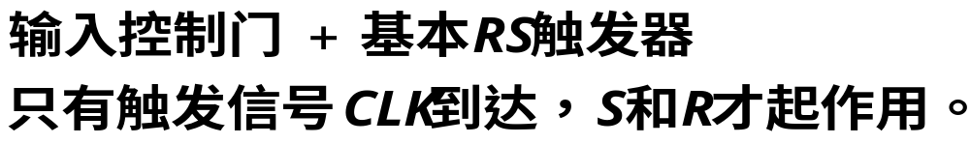
5.3 电平触发的触发器
一、电路结构与工作原理
0 | X | X | 0 | 0
0 | X | X | 1 | 1
1 | 0 | 0 | 0 | 0
1 | 0 | 0 | 1 | 1
1 | 1 | 0 | 0 | 1
1 | 1 | 0 | 1 | 1
1 | 0 | 1 | 0 | 0
1 | 0 | 1 | 1 | 0
1 | 1 | 1 | 0 | 1*
1 | 1 | 1 | 1 | 1*
(4-<number>)

Slide 8
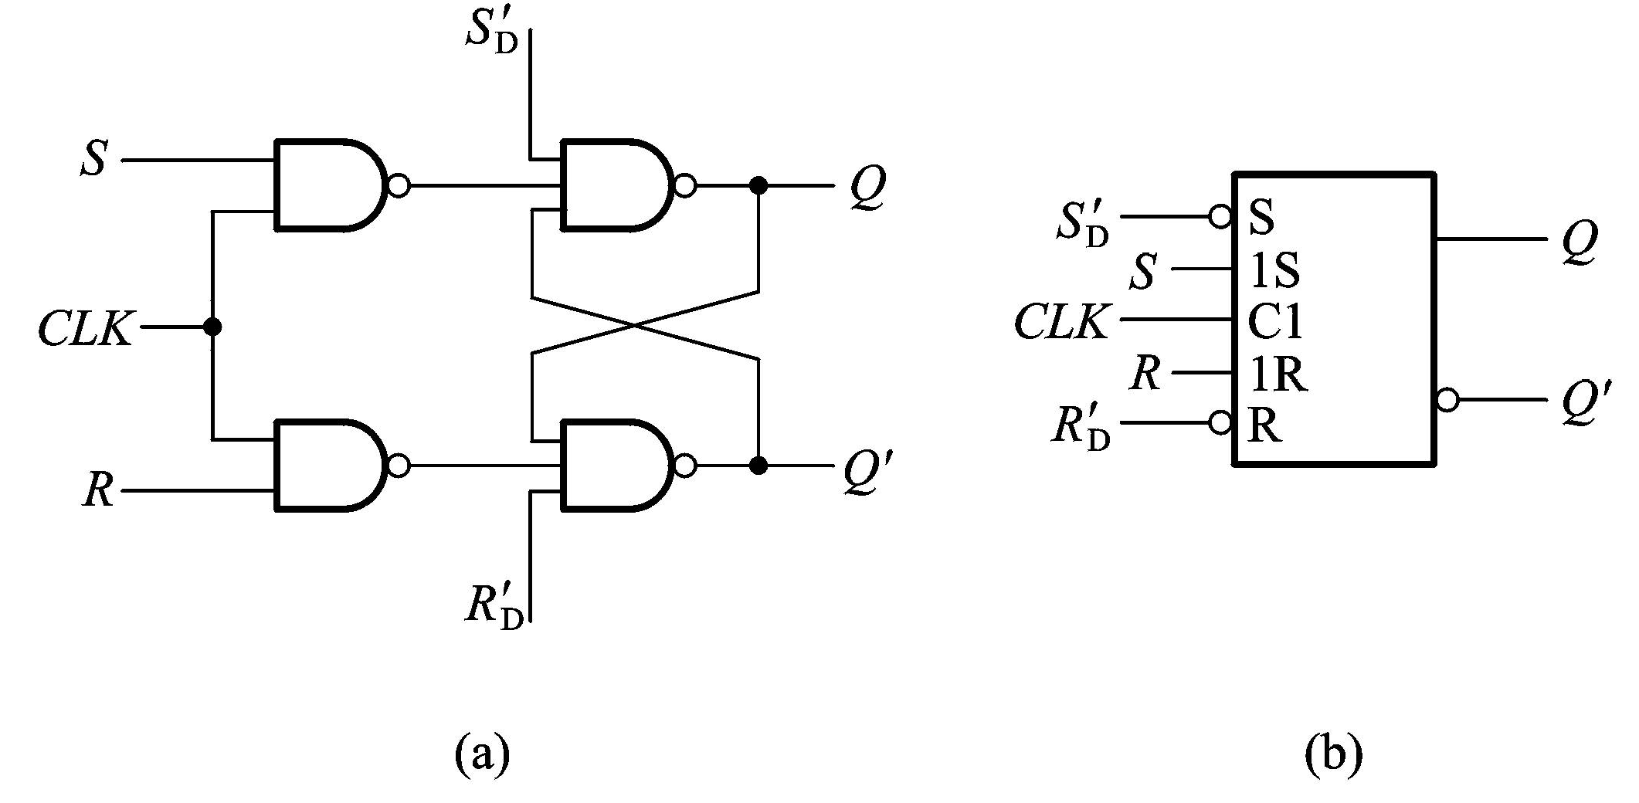
带异步置位、复位端的RS触发器
(4-<number>)

Slide 9
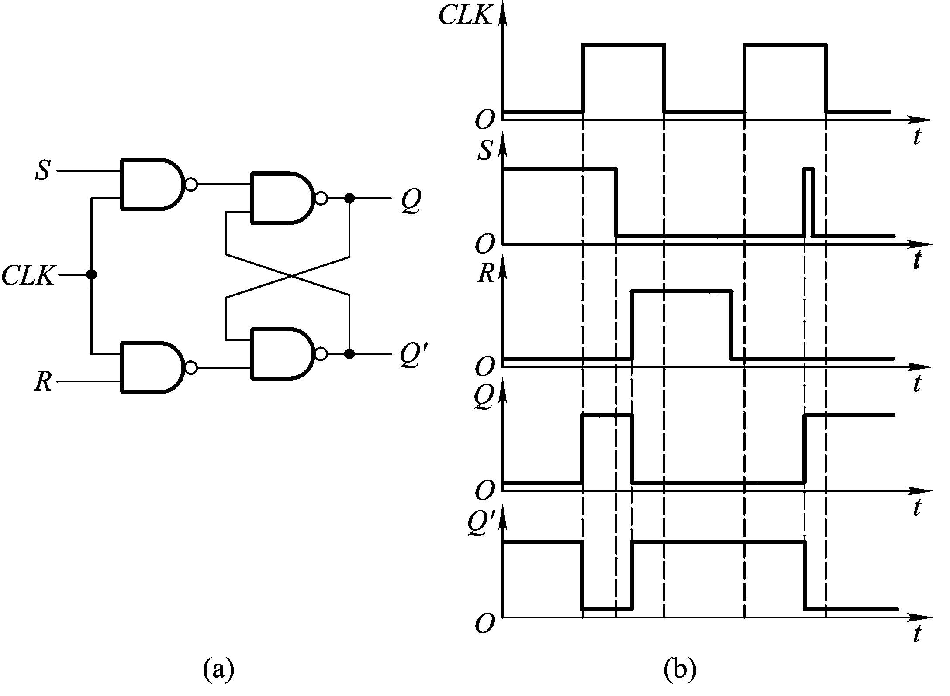
二、动作特点
在CLK=1的全部时间里，
S和R的变化都将引起输出状态的变化。
(4-<number>)

Slide 10

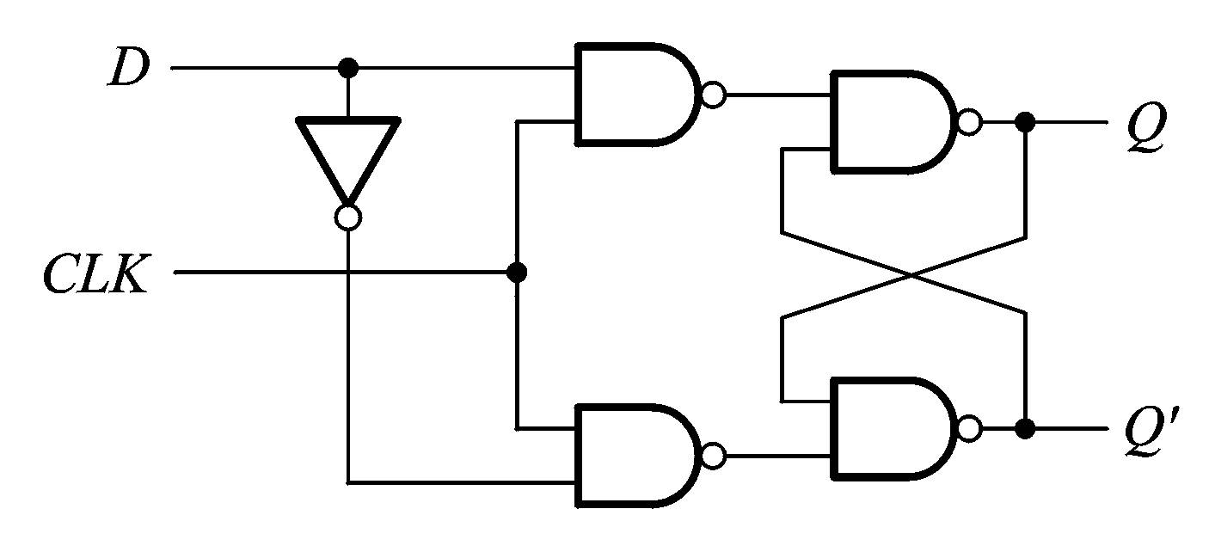
D触发器
0 | X | 0 | 0
0 | X | 1 | 1
1 | 0 | 0 | 0
1 | 0 | 1 | 0
1 | 1 | 0 | 1
1 | 1 | 1 | 1
(4-<number>)

Slide 11
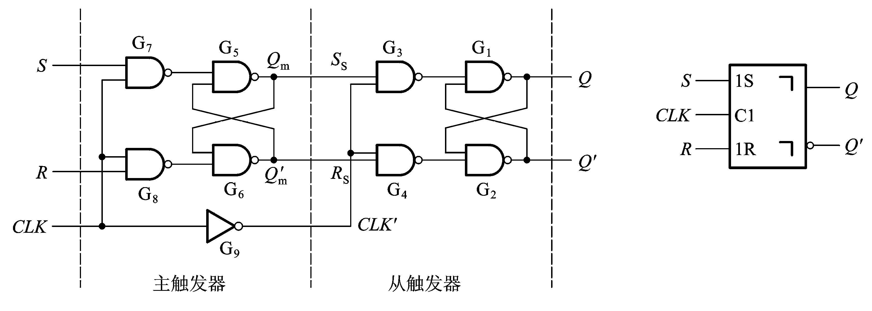
5.4 脉冲触发的触发器
提高可靠性，要求每个CLK周期输出状态只能改变1次
一、电路结构与工作原理
(4-<number>)

Slide 12


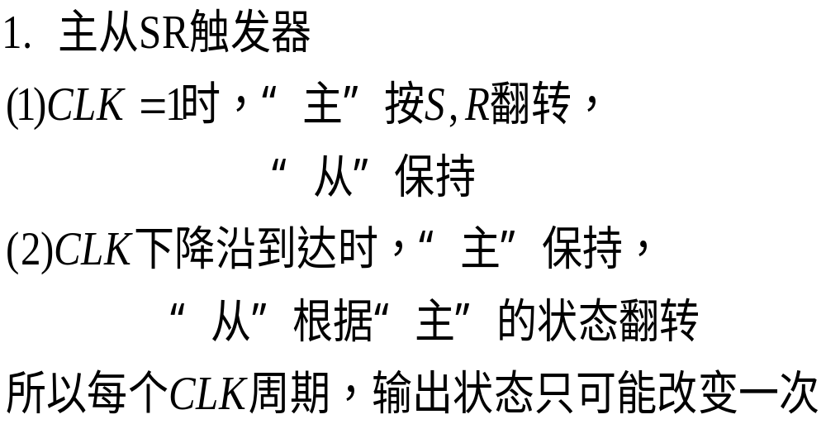
X | X | X | X
 | 0 | 0 | 0 | 0
 | 0 | 0 | 1 | 1
 | 1 | 0 | 0 | 1
 | 1 | 0 | 1 | 1
 | 0 | 1 | 0 | 0
 | 0 | 1 | 1 | 0
 | 1 | 1 | 0 | 1*
 | 1 | 1 | 1 | 1*
(4-<number>)

Slide 13
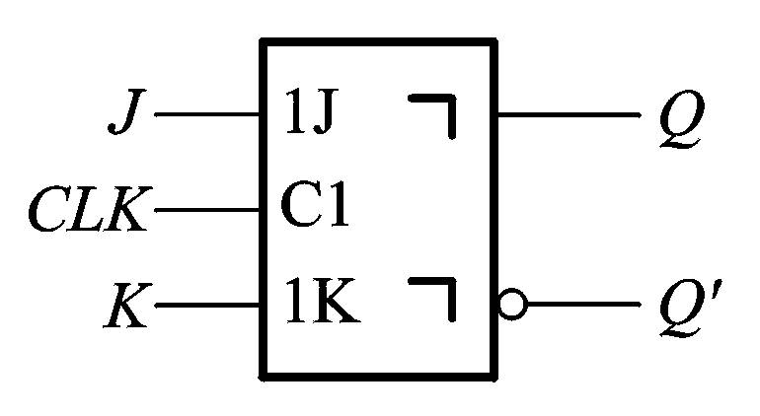
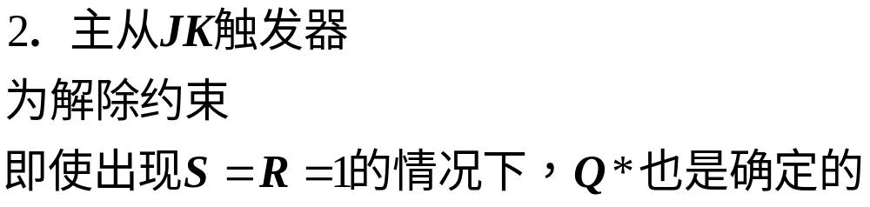
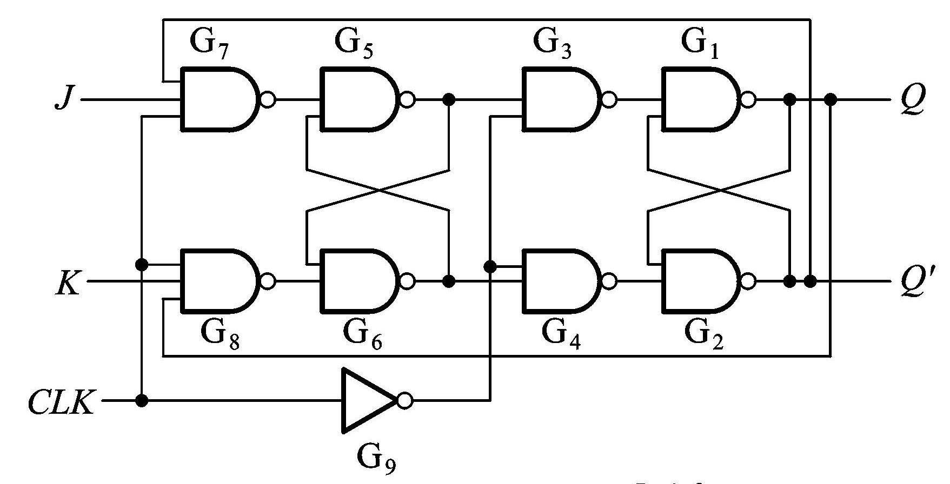
(4-<number>)

Slide 14
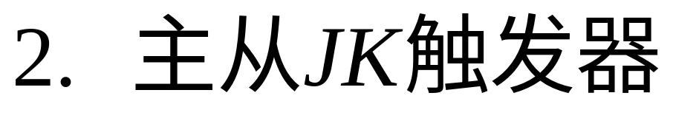
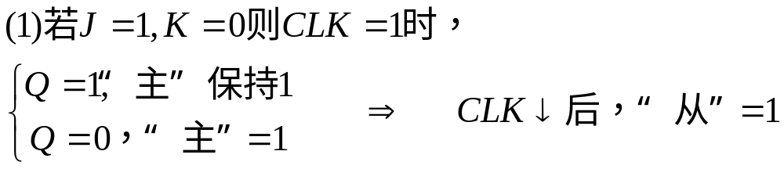
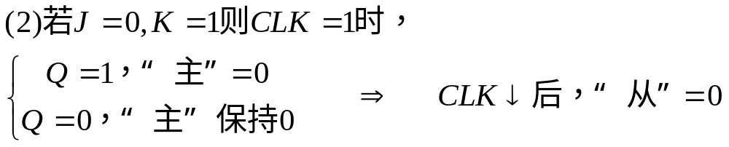
J
Q
Q
主
S
从
K
R
Q’
Q’
CLK
(4-<number>)

Slide 15
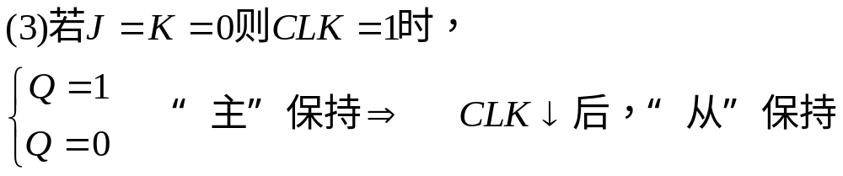
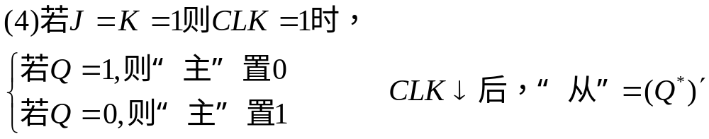
J
Q
Q
主
S
从
K
Q’
Q’
R
CLK
(4-<number>)

Slide 16



X | X | X | X
 | 0 | 0 | 0 | 0
 | 0 | 0 | 1 | 1
 | 1 | 0 | 0 | 1
 | 1 | 0 | 1 | 1
 | 0 | 1 | 0 | 0
 | 0 | 1 | 1 | 0
 | 1 | 1 | 0 | 1*
 | 1 | 1 | 1 | 1*
X | X | X | X
 | 0 | 0 | 0 | 0
 | 0 | 0 | 1 | 1
 | 1 | 0 | 0 | 1
 | 1 | 0 | 1 | 1
 | 0 | 1 | 0 | 0
 | 0 | 1 | 1 | 0
 | 1 | 1 | 0 | 1
 | 1 | 1 | 1 | 0
(5) 列出真值表
(4-<number>)

Slide 17
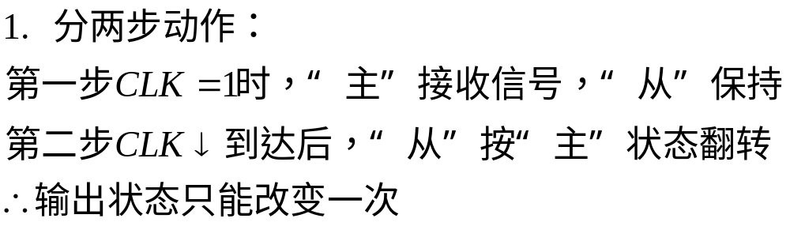
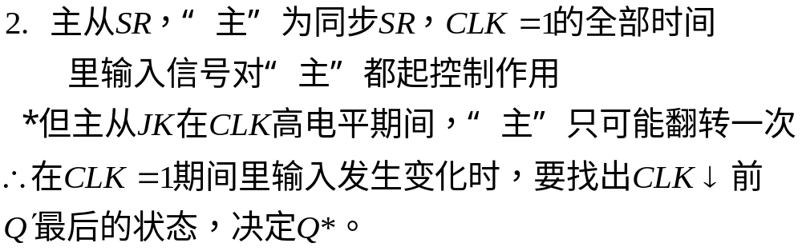
二、脉冲触发方式的动作特点
(4-<number>)

Slide 18
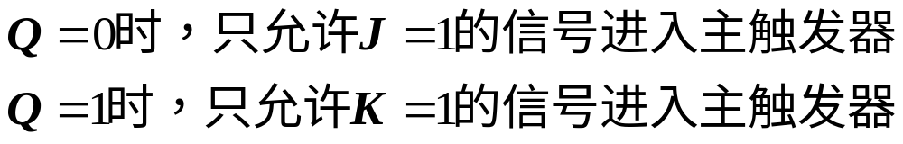
二、脉冲触发方式的动作特点
J
Q
Q
主
S
从
K
Q’
Q’
R
CLK
(4-<number>)

Slide 19

状态转换真值表
Q Q* J K
0 0 0 0
1 1 0 0
0 0 0 1
1 0 0 1
0 1 1 0
1 1 1 0
0 1 1 1
1 0 1 1
（三）状态转换图与特征方程
（１）状态转换图
    真值表
J K Q*
0 0 Q
0 1 0
1 0 1
1 1
J=1
K= Φ
J=0
J=Φ
K=Φ
0
1
K=0
状态 0
J= Φ
K=1
状态 1
状态转换图
(4-<number>)

Slide 20
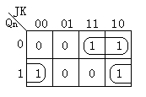
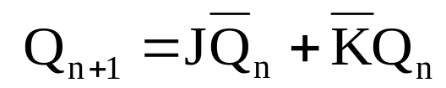
（２）特征方程
状态转换真值表
Q Q* J K
0 0 0 0
1 1 0 0
0 0 0 1
1 0 0 1
0 1 1 0
1 1 1 0
0 1 1 1
1 0 1 1
卡诺图中对
应格中填入1
(4-<number>)

Slide 21
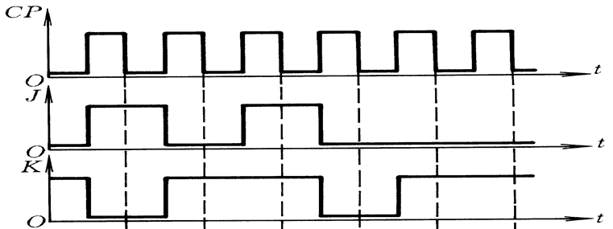
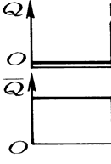
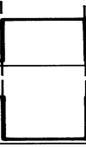
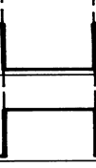
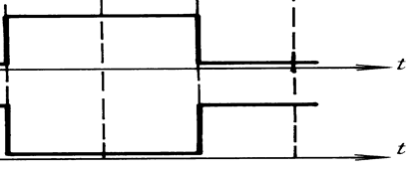
（四）J-K触发器对激励信号的要求
主从J-K触发器的工作波形
CP=1, 若J、K变化，触发器的状态与真值表不对应。
(4-<number>)

Slide 22
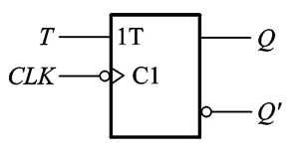


（五）J-K触发器构成Ｔ触发器
Ｊ－Ｋ触发器的Ｊ、Ｋ端连接在一起形成Ｔ触发器。
（１）逻辑符号
（２）真值表
    真值表
K J Q*
0 0 Q
1 0 0
0 1 1
1 1
真值表
T Q*
0 Q
1
(4-<number>)

Slide 23
5.5 边沿触发的触发器
为了提高可靠性，增强抗干扰能力，
希望触发器的次态仅取决于CLK的下降沿（或上升沿）到来时的输入信号状态，与在此前、后输入的状态没有关系。
用CMOS传输门的边沿触发器
维持阻塞触发器
用门电路tpd的边沿触发器
· · ·
(4-<number>)

Slide 24
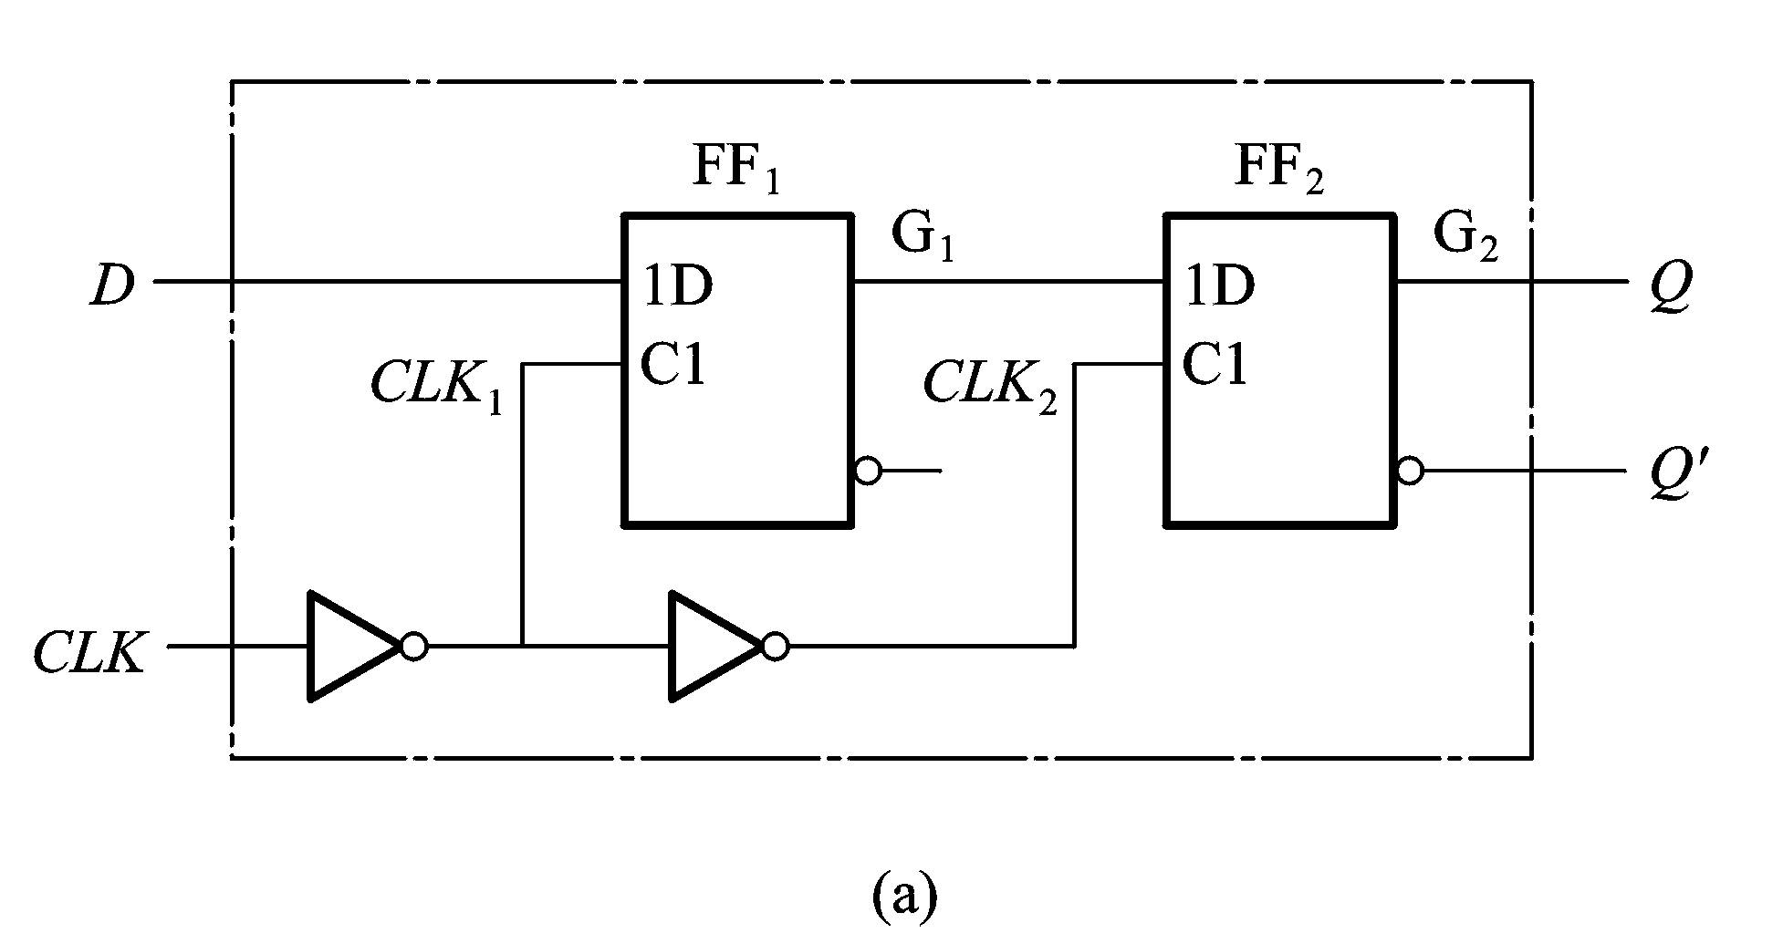
一、电路结构和工作原理
1、用两个电平触发D触发器组成的边沿触发器
(4-<number>)

Slide 25
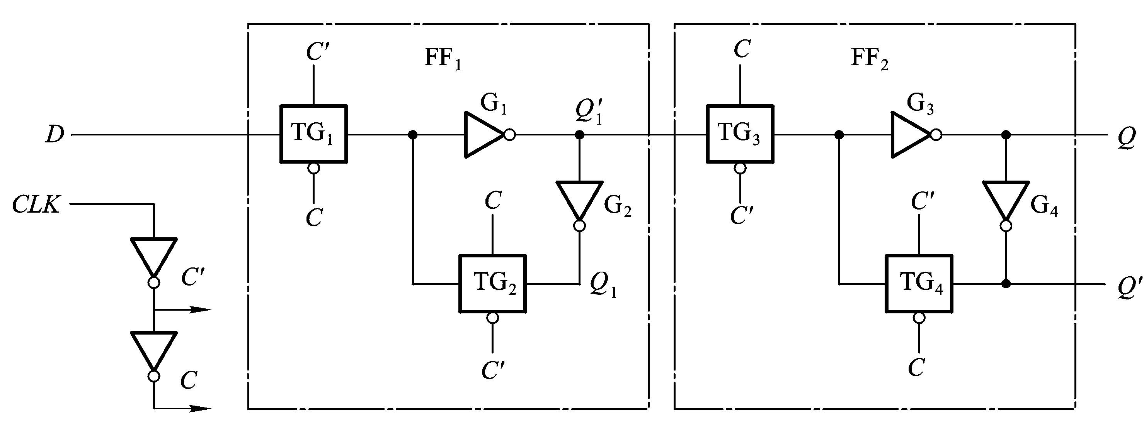


利用CMOS传输门的边沿触发器
X | X | X
 | 0 | X | 0
 | 1 | X | 1
(4-<number>)

Slide 26

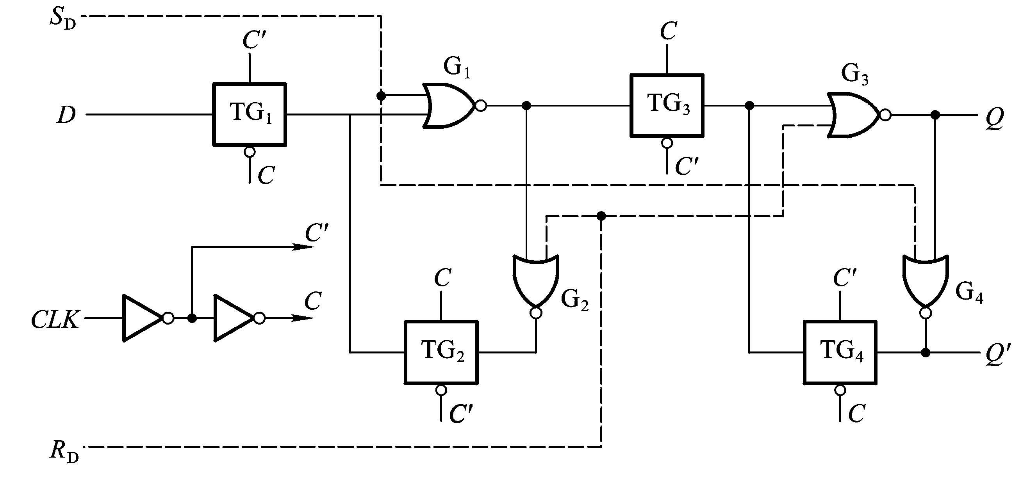
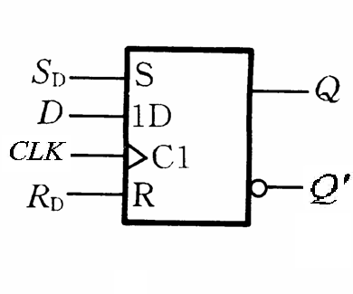
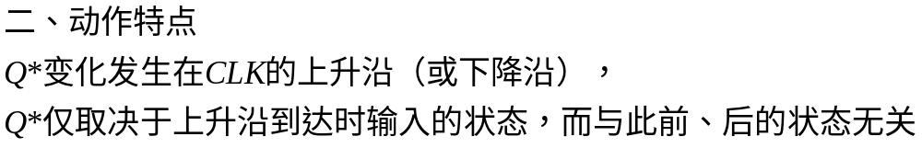
(4-<number>)

Slide 27
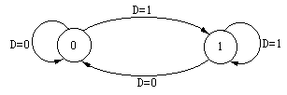
（三）状态转换图
真值表
D Q*
0 0
1 1
（四）状态方程
Q_{n+1}=D
(4-<number>)

Slide 28

5.6 触发器的逻辑功能及其描述方法
5.6.1 触发器按逻辑功能的分类
时钟控制的触发器中
由于输入方式不同（单端，双端输入）、次态（ ）随输入变化的规则不同
(4-<number>)

Slide 29

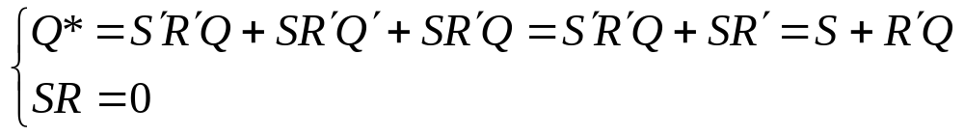
一、SR触发器
定义，凡在时钟信号作用下，具有如下功能的触发器称为SR触发器
特性方程
0 | 0 | 0 | 0
0 | 0 | 1 | 1
1 | 0 | 0 | 1
1 | 0 | 1 | 1
0 | 1 | 0 | 0
0 | 1 | 1 | 0
1 | 1 | 0 | 1*
1 | 1 | 1 | 1*
(4-<number>)

Slide 30
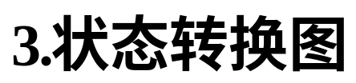
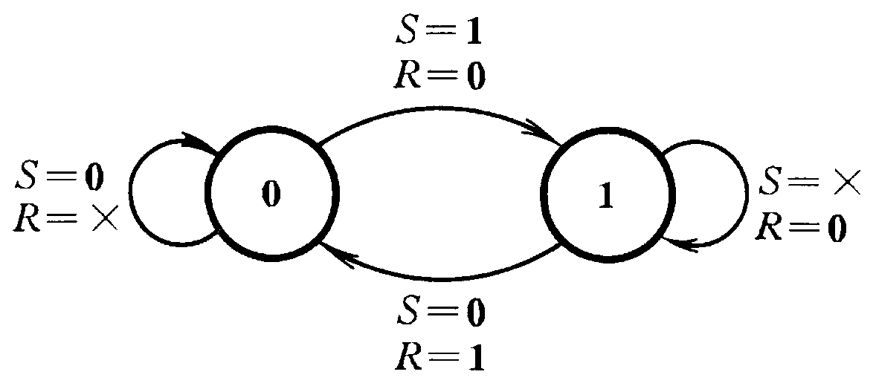
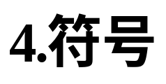
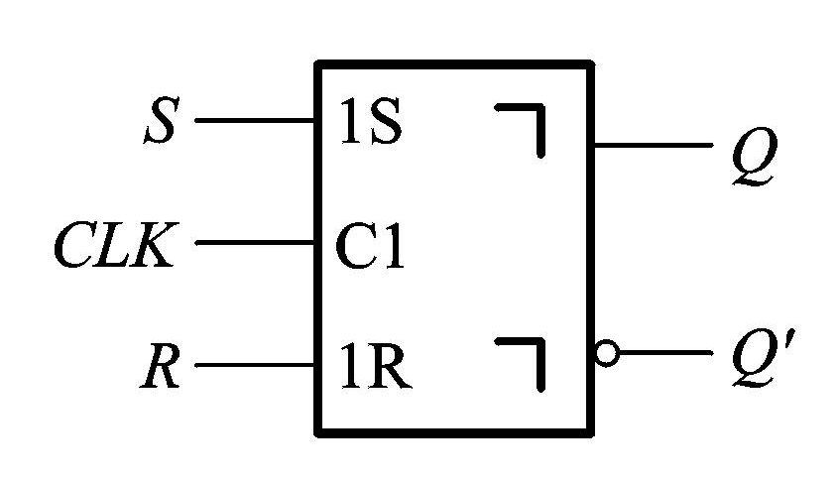
(4-<number>)

Slide 31
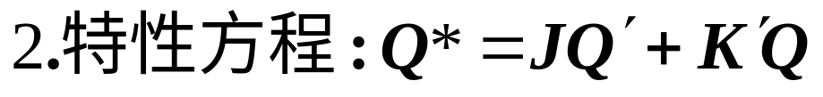
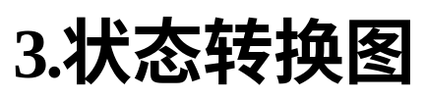

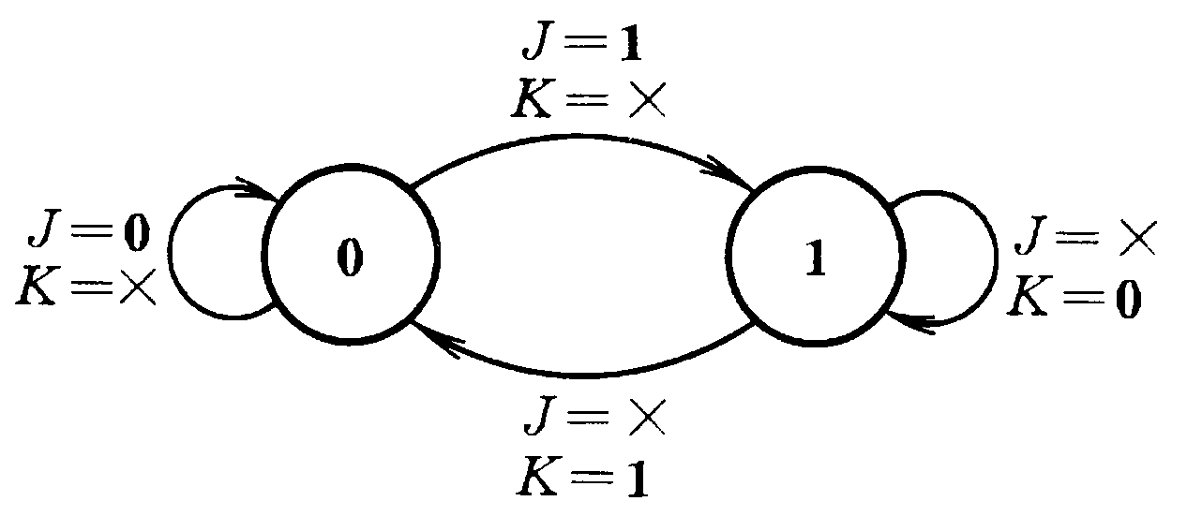

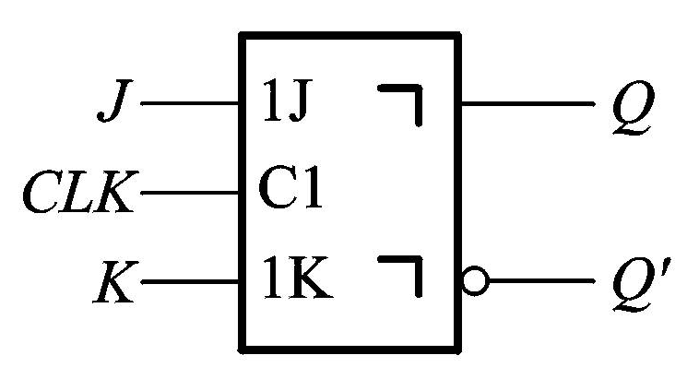
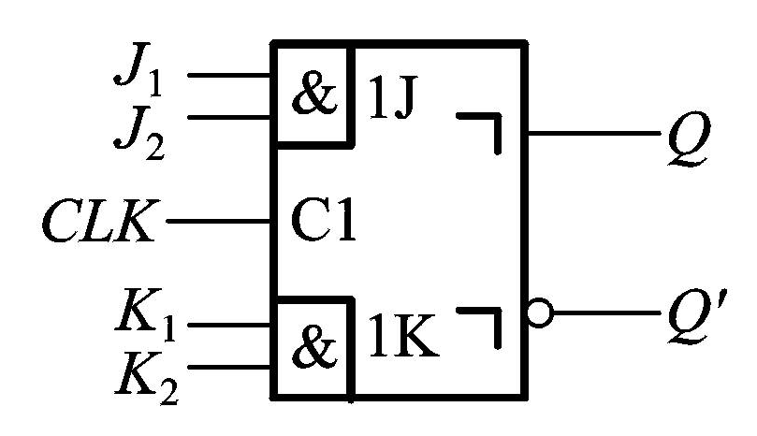
二、JK触发器
1.定义
0 | 0 | 0 | 0
0 | 0 | 1 | 1
1 | 0 | 0 | 1
1 | 0 | 1 | 1
0 | 1 | 0 | 0
0 | 1 | 1 | 0
1 | 1 | 0 | 1
1 | 1 | 1 | 0
(4-<number>)

Slide 32

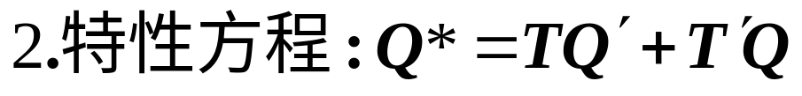
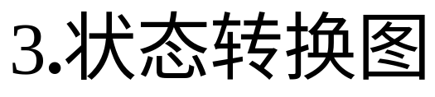
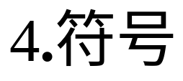

三、T触发器
1. 定义：凡在时钟信号作用下，具有如下功能的触发器:
0 | 0 | 0
0 | 1 | 1
1 | 0 | 1
1 | 1 | 0
(4-<number>)

Slide 33






四、D触发器
1. 定义：凡在时钟信号作用下，具有如下功能的触发器:
0 | 0 | 0
0 | 1 | 0
1 | 0 | 1
1 | 1 | 1
。。。。
(4-<number>)

Slide 34

总结
1. 在应用触发器时，要特别注意触发形式，否则很容易造成整个数字系统工作不正常。
2. 边沿触发抗干扰能力强，且不存在空翻，应用较广泛。
(4-<number>)

Slide 35
重点：
（1）触发器的基本工作原理.
（2）SR、JK、D触发器的状态转换图
和逻辑表达式.
(4-<number>)

